Slide 1
BIS RAID
Roman Danel
roman.danel@vsb.cz
VŠB – TU Ostrava

Slide 2
RAID
Redundant Array of Inexpensive/Independent Disks

Slide 3
Inteligentní SCSI kontroler
Benefits include ECC memory, battery backup and other fault tolerant features not available in non-intelligent SCSI I/O port controllers

Slide 4
RAID
Důvod zavedení – reakce na zvyšující se rychlost procesoru
Neexistují hierarchické úrovně
Možnost využití dodatečné kapacity pro uložení informace o paritě.

Slide 5
RAID
RAID 0 - "striping": data jsou stripována přes nejméně 2 disky, aby se zvýšil výkon. Není zde redundance a ztráta pouze jednoho disku způsobuje ztrátu všech dat.
RAID 1 - "mirroring": zrcadlení, stejná data jsou současně zapsána na dva disky. Pokud selže jeden disk, data jsou stále k dispozici na druhém disku.
RAID 3 a RAID 4 - bloky dat jsou zapsány na skupinu disků, z nichž jeden slouží pro zápis parity. Pokud selže některý z disků, mohou být data zrekonstruována z přeživších disků.
RAID 5 - podobný RAIDu 3/4, kromě faktu, že parita je distribuována mezi všechny disky.
RAID 6 - rozšíření principu parity RAID5 o další paritní stream. Systém RAID6 je odolný proti výpadku dvou disků v jeden okamžik a v dnešní době je téměř nezbytností pro kapacitní úložiště se SATA disky.

Slide 6
RAID-0
Operace „vystavení“ (seek) je prováděna paralelně (současně na všech discích).
Dva různé V/V požadavky – data jsou na různých discích
Z hlediska OS jeden systémový disk
Disk je rozdělen na strips - současně je možné zpracovávat n prvků typu strip
Software – je buď na úrovni počítače nebo je součástí subsystému disků!!

Slide 7
RAID-0
Souvislost s velikostí strip – měl by být takový, aby řešení transakce nevyžadovalo více přístupů na disk.
data, která spolu souvisejí (např. soubor) by měla být uložena v sousedních strip (v jednom stripe)
výrazně efektivnější operace související s diskem – hlavně rychlost přenosu

Slide 8
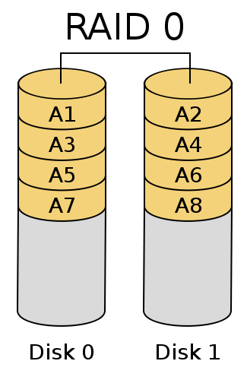
Zdroj: Wikipedie

Slide 9
RAID - 1
Každý strip je mapován na dva fyzické disky
Výrazná redundance, nejsou však časové nároky na její realizaci – při změně se nepočítá informace, kterou jsou data zajištěna
Jednoduché zotavení při chybě
Výkon při zápise ovlivněn pomalejším diskem
Čtení dat – pouze z jednoho disku (z toho, kde to bude rychlejší – doba vystavení + rotační zpoždění).

Slide 10
RAID 1 - využití
Z hlediska výkonu tam, kde podstatnou část transakcí tvoří transakce „čtení“ (např. systémové disky – systémové programové vybavení a data - zálohování)
Transakčně orientovaná aplikace – výhoda, pokud výrazným počtem transakcí jsou transakce typu čtení, horší stav v případě transakcí typu zápis.

Slide 11
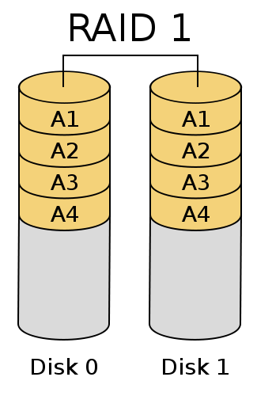

Slide 12
RAID-2
Čtyři disky – uložení dat, tři disky – informace pro opravu chyb
Disky jsou synchronizovány, takže na všech discích jsou hlavy ve stejné pozici – z hlediska otáčení disku a vystavení.
Velmi malé stripes - slabika/slovo.

Slide 13
RAID-3
Jako RAID-2, pouze jeden redundantní disk bez ohled
Data na discích, které mají poruchu, mohou být rekonstruována z existujících dat a parity bez ohledu na to, jak je rozsáhlé diskové pole.
Pokud má disk poruchu, tak se přečte paritní bit a data se zrekonstruují ze zbývajících bitů, pro rekonstrukci se použije i bit paritní.

Slide 14
Rekonstrukce dat:
Uvažujme diskové pole sestávající z pěti disků. X0 – X3 obsahují data, X5 – paritní disk
Schéma tvorby paritního disku:
X4(i) = X3(i) xor X2(i) xor X1(i) xor X0(i)

Slide 15
Předpokládejme, že disk X1 přestal fungovat, tzn. data z něj nejsou k dispozici
K oběma stranám rovnice přičteme X4(i) xor X1(i)
Pak dostaneme:
X1(i) = X4(i) xor X3(i) xor X2(i) xor X0(i)
Hodnota bitu z disku, který má poruchu, se vypo čte ze zbývajících bitů.

Slide 16
RAID-3
Nevýhoda – obtížnější nasazení u systémů, kde je priorita na transakcích
Výkon – vysoký – čte se z více disků najednou, současně se ale vykonává jen jeden požadavek

Slide 17
RAID-4
Vhodný pro aplikace s vysokým objemem V/V požadavků
Každý disk je nezávislý.
Parita typu „block-level“
Parita se počítá bit po bitu přes celé stripes na každém disku; velké stripes

Slide 18
RAID-5
Parita typu „block-level distributed“
RAID-5 – fault-tolerant: implement “rotational parity” for increased drive reliability and reduced “single point of failure”
Parita je uložena na všech discích
Neumí řešit stav, kdy poruchu má více disků

Slide 19
RAID-6
Počítají se dvě parity.
Parita se ukládá do samostatných bloků na různých discích.
Je potřeba další dva disky navíc.
Porucha dvou disků – je možná náprava
dat.
Porucha tří disků – neřešitelné.

Slide 20
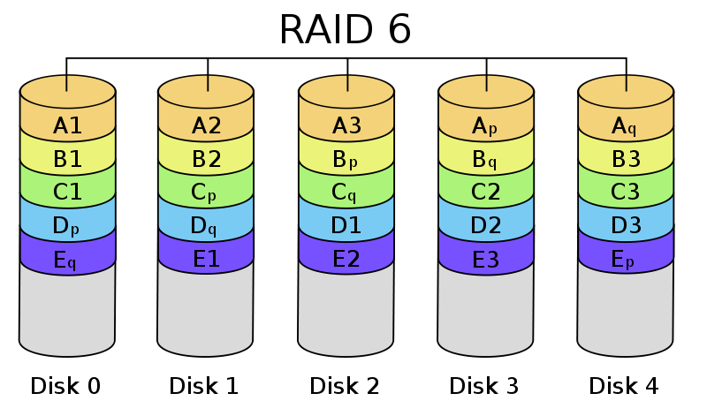

Slide 21
Raid 10, 30, 50
Provides Multi-layer RAID configurations
Provides better I/O load balancing

Slide 22
RAID
Rebuild- znovuobnovení ochrany paritou na diskovém poli po výpadku disku.
diskový systém použije rezervní disky (HotSpare) a zrekonstruuje na ně obsah vypadlého disku.

